Slide 1

SECURITY TRAINING-
Ths. Nguyễn Văn Vịnh

Slide 2
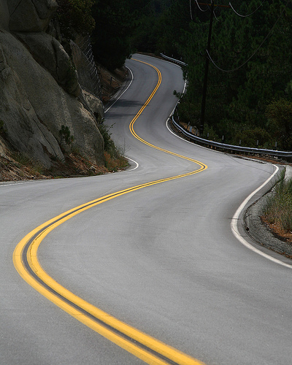
Giới thiệu về CTF
NỘI DUNG TRÌNH BÀY
Giới thiệu về cuộc thi Sinh viên với An toàn thông tin
Thực hành

Slide 3
Giới thiệu CTF

Slide 4
CTF là gì?
Một cuộc thi đặc biệt về ATTT
01
Thông thường 1 team sẽ có 4 người
02
Điểm số là điều kiện tiên quyết để chiến thắng
03

Slide 5

Hình thức của CTF
Jeopardy
Attack-Defense

Slide 6
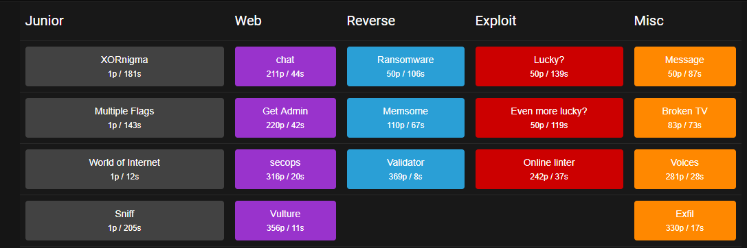
Jeopardy

Slide 7
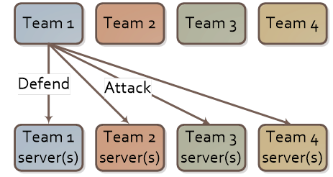
Attack-Defense

Slide 8
Các thể loại challenge trong jeopardy
Pwnable
Web
(Khai thác lỗi phần mềm, buffer overflow, format string, shellcode ...)
(Các kỹ thuật tấn công vào ứng dụng web)
Pwnable
Web
CTF JEOPARDY
Reverse
engineering
Network/
Forensic
Reverse engineering
Network/Forensic
(kỹ năng dịch ngược mã nguồn phần mềm, cách unpack các packer, mã hóa bảo vệ phần mềm)
(Điều tra, phân tích, truy vết các chứng cứ số)
Crypto/ACM
Crypto/ACM
(Giải mật mã, tấn công các thuật toán mật mã, dùng kỹ năng lập trình/giải thuật để giải các trò chơi, mê cung ...)

Slide 9
Web application
Các tools thường dùng
Website hỗ trợ học
Các trang web luyện tập
Định nghĩa
Khai thác lỗ hổng ứng dụng web
Tamper data
HackerBar
Curl
BurpSuite
EditThisCookie
FoxyProxy
Burp proxy
Sqlmap
sting8k.github.io/ctf-lam-the-nao-de-bat-dau-voi-ctf-mang-web
ctftime.org
root-me.org (challenge web-server)
webhacking.kr

Slide 10
Cryptography
Các loại mã hóa thường gặp
Các trang web luyện tập
Định nghĩa
Công cụ
Giải mã dữ liệu đã bị mã hóa
Base64, Ceasar, Encode hex,...
RSA, ECC, DES, AES,...
Các loại mã hóa do người ra đề tự đặt
CrypTool 2.0
Python
ctftime.org
root-me.org (challenge Cryptanalyse)
cryptopals.com

Slide 11
Forensics
Các trang web luyện tập
Định nghĩa
Phân loại
Công cụ
Điều tra phân tích các dấu vết số
Stego: Stesolve, Pillow, Openstego,...
Network: Wireshark, TCPDump, HxD,...
Memory: Volatility, Osforensic, binwalk, dd,...
Stego
Network
Memory
ctftime.org
root-me.org (challenge Forensic)
wargame.whitehat.vn

Slide 12
Reverse Engineering
Website hỗ trợ học
Các trang web luyện tập
Định nghĩa
Công cụ
Dịch ngược mã nguồn phần mềm
Unpack các packer bảo vệ mã nguồn
GDB, IDA, OllyDBG, Objdump,...
llspy (.NET)
JD-GUI(Java), FFDec (Android)
Uncompyle2 (Python)
Exe unpacker,...
https://kienmanowar.wordpress.com
ctftime.org
Root-me.org (challenge cracking)
Reversing.kr

Slide 13
Pwnable (Binary Exploit)
Các trang web luyện tập
Định nghĩa
Phân loại
Công cụ
Tìm lỗi, khai thác các lỗ hổng trong các ứng dụng server, phần mềm hoặc đoạn mã
Buffer overflow
Heap overflow
Format string
Shellcode
GDB, IDA, OllyDBG, Objdump,...
Pwntools
SecureShell (Chrome)
Bất kỳ text editor hoặc IDE nào
ctftime.org
Root-me.org (challenge app-system)
pwnable.tw

Slide 14
Cuộc thi Sinh viên với An toàn thông tin

Slide 15



Mục đích
Tuyên truyền, phổ biến, nâng cao nhận thức và trách nhiệm về an toàn thông tin (ATTT)
Đẩy mạnh phong trào nghiên cứu, học tập, trao đổi kinh nghiệm, cập nhật kiến thức công nghệ hiện đại trong lĩnh vực an toàn thông tin (ATTT)
Tôn vinh trí tuệ, phát hiện tài năng, tăng cường khả năng giao lưu, trao đổi khoa học giữa sinh viên các trường trong cả nước

Slide 16

Phạm vi và đối tượng dự thi
Phạm vi
Cuộc thi được tổ chức trên phạm vi cả nước.
Đối tượng dự thi
Sinh viên, học viên đại diện cho các Trường.
Thành viên tham gia cuộc thi tổ chức thành từng đội, mỗi đội gồm 04 thành viên (cả đội trưởng). Mỗi trường có không quá 03 đội đăng ký dự thi.
Các thành viên tham dự cuộc thi trên nguyên tắc tự nguyện và tự giác chấp hành Thể lệ cuộc thi và các quy định pháp luật có liên quan.

Slide 17
Nội dung, hình thức và thời gian tổ chức cuộc thi
Nội dung cuộc thi
Thi kiến thức và kỹ năng về ATTT
Hình thức tổ chức
cuộc thi được tổ chức qua 02 vòng thi là Sơ khảo và Chung khảo.

Slide 18
Vòng Sơ khảo
Tổ chức dưới mô hình trò chơi chiến tranh, tập trung vào hai kỹ năng tấn công và phòng thủ mạng máy tính của các đội dự thi.
Tổ chức đồng thời ở cả ba khu vực thi trong thời gian 8 tiếng.
Đề thi được xây dựng theo hình thức “Cướp cờ” (Capture The Flag - CTF), với dạng đề thi vượt qua Thử thách theo chủ đề (jeopardy)
Thi thực hành trực tuyến (online) về ATTT

Slide 19
Vòng Sơ khảo
Pwnable
Web
CTF JEOPARDY
Reverse
engineering
Network/
Forensic
Crypto/ACM

Slide 20

Vòng Sơ khảo
Thời gian thi
Từ tháng 10 đến đầu tháng 11 năm 2018
Đối tượng dự thi
Sinh viên, học viên đại diện cho các Trường.
Địa điểm thi
Tổ chức đồng thời cả ba khu vực, gồm: Miền Bắc, miền Trung và miền Nam
Lựa chọn các đội tham dự vòng Chung khảo
02 đội có thứ hạng cao nhất của từng khu vực thi
04 đội có thứ hạng cao nhất còn lại của cả ba khu vực thi
Mỗi trường tại từng khu vực có không quá 02 đội được chọn vào vòng Chung khảo.

Slide 21
Vòng chung khảo
Thi theo hình thức tấn công và phòng thủ mạng trực tiếp, trong thời gian 8 tiếng.
Thời gian thi
Giữa tháng 11 năm 2018, tổ chức tại TP. Hồ Chí Minh

Slide 22
Thực hành

Slide 23
Website: root-me.org
Đăng ký tài khoản
Thực hành theo chủ đề

